Slide 1


PT START
NS Shop+ 판매실적 예측
2020 빅콘테스트 대회
데이터 분석 분야 – 챔피언 리그
팀명 중도오미자
팀장 류채현(stella062@naver.com)
박지원(jiwonlydia@ewhain.net) 예지혜(yeidea@naver.com) 최보금(cbg0908@gmail.com)

Slide 2
〉 목차
서론
데이터 탐색
모델링
분석 결과
아이디어 제시
01
02
03
04
05
주제
분석 목표
분석 방향
데이터 전처리
내부 변수 탐색
외부 변수 탐색
입력 변수
평가 지표
후보 모델
모델 성능 비교
최종 모델 선정
판매실적 예측 결과
분석 결과 및 시사점
한계점 및 제언
요일
시간대
카테고리
기타

Slide 3
01
서론

Slide 4

1. 서론 | 2. 데이터 탐색 | 3. 모델링 | 4. 분석 결과 | 5. 아이디어 제시
1. 주제
내부요인
고객니즈 상품력
시즌별 상품변화
외부요인
날씨: 평균기온/강수량
이슈: 코로나19, 언택트
시청률
프로그램 매출 실적 사전에 예측하고 대응
판매실적 예측을 통한
홈쇼핑 편성 최적화 방안(모형) 도출
T-커머스
환경변화
: 플랫폼 및 4차산업혁명

Slide 5

1. 서론 | 2. 데이터 탐색 | 3. 모델링 | 4. 분석 결과 | 5. 아이디어 제시
2. 분석 목표
NS SHOP+ 편성 데이터 활용
→ 판매 실적에 영향을 주는
요인 파악
판매 실적 예측
→ 모델링을 통해 2020년 6월
한 달간 프로그램 판매 실적 예측
최적 수익의 방안 제안
→ 인사이트 활용,
요일/시간대/카테고리별
방안 제안

Slide 6
1. 서론 | 2. 데이터 탐색 | 3. 모델링 | 4. 분석 결과 | 5. 아이디어 제시
2. 분석 방향
내부/외부 변수
탐색
모델링
START
FINISH
START
FINISH
데이터 탐색 & 전처리
입력 변수
선정
최종 예측 모델

Slide 7
02
데이터 탐색

Slide 8
1. 서론 | 2. 데이터 탐색 | 3. 모델링 | 4. 분석 결과 | 5. 아이디어 제시
1. 데이터 전처리
전처리 후 전체 데이터 변수입니다.
raw data 변수 | raw data 파생변수 | 외부 데이터(날씨관련) | 외부 데이터(소비자관련) | 외부 데이터(코로나관련)
방송일시 노출(분) 마더코드 상품코드 상품명 상품군 판매단가 취급액 시청률 | 평균시청률 endtime 총노출 연도 월 요일 주문량 hour 시청률 높은 시간대 date 주말여부 분기 가격대 year_month date_hour weekofyear 명절전 순서 | 평균기온 최저기온 최고기온 일강수량 평균 상대습도 평균풍속 강수유무 폭염 한파 주평균기온 기온차 | 소비자물가지수 품목별 체감물가 실업률 소비자심리지수 프로모션기간 | 총_시간별_유동인구수 주부_시간별_유동인구수 총_일자별_유동인구수 주부_일자별_유동인구수

Slide 9
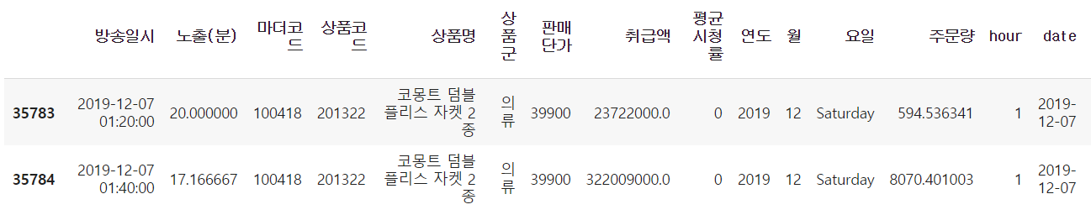
1. 서론 | 2. 데이터 탐색 | 3. 모델링 | 4. 분석 결과 | 5. 아이디어 제시
1. 데이터 전처리
판매단가가 0인 상품은 무형 상품으로, 평가 항목에 포함되지 않으므로 삭제
취급액이 결측치인 경우, 실제로는 1개도 팔리지 않은 경우이므로 0으로 대체
주문량이 너무 높은 상품의 경우, 앞뒤 맥락을 살펴보면 불가능한 값이라 판단해 삭제

Slide 10
1. 서론 | 2. 데이터 탐색 | 3. 모델링 | 4. 분석 결과 | 5. 아이디어 제시
2. 내부 변수 탐색
 | 기존 변수 | 시간 파생변수 | 고객 심리 파생변수 | 상품 파생변수 | 시청률 파생변수
변수명 | 방송일시 노출(분) 마더코드 상품코드 상품명 상품군 판매단가 취급액 시청률 | 연도 월 요일 hour date 분기 weekofyear dayofyear | endtime 순서 총노출 주말여부 명절전 프로모션기간 | 주문량 가격대 | 평균시청률 시청률 높은 시간대

Slide 11
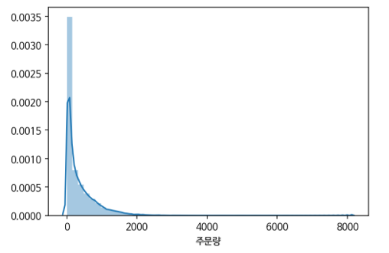
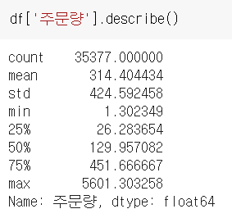
1. 서론 | 2. 데이터 탐색 | 3. 모델링 | 4. 분석 결과 | 5. 아이디어 제시
2. 내부 변수 탐색 - 주문량
취급액을 판매단가로 나누어 대략적인 주문량을 파악해 보았다.
주문량 histogram
상품 주문량은 대부분 1000개 이하에 분포해 있다.

Slide 12
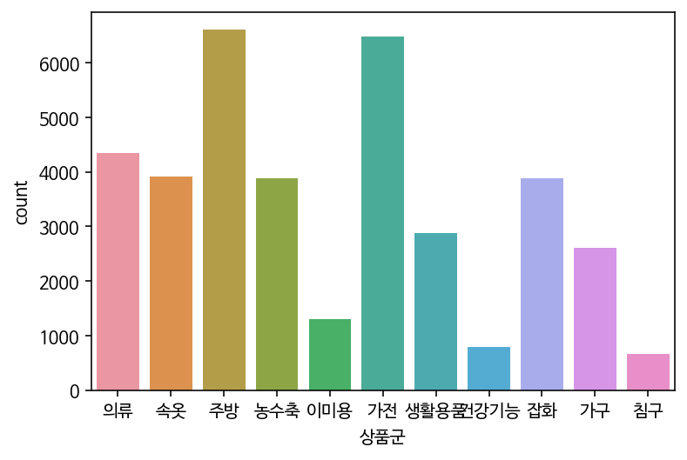
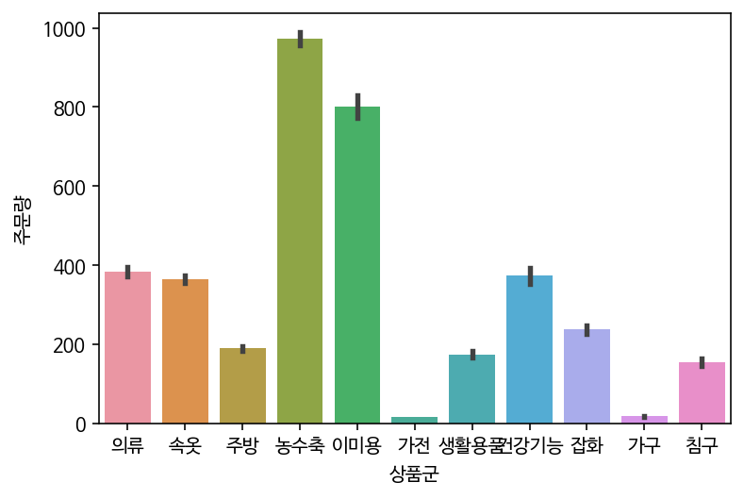
1. 서론 | 2. 데이터 탐색 | 3. 모델링 | 4. 분석 결과 | 5. 아이디어 제시
2. 내부 변수 탐색 - 상품군
상품군별 count plot 및 주문량 bar plot을 통해, 상품군의 편성횟수와 실제 주문량 간의 차이를 비교해 보았다.
상품군별 count plot
상품군별 주문량 bar plot
상품군별 편성 빈도에 차이가 있지만, 대부분 60분 편성임을 감안해서 보았다.
주방, 가전 상품을 많이 편성하고 있다.
이미용, 건강기능, 침구 상품을 적게 편성하고 있다.
편성에 비해 농수축, 이미용 상품군의 판매량이 많다.
→ 농수축, 이미용 상품군이 많이 팔린다

Slide 13
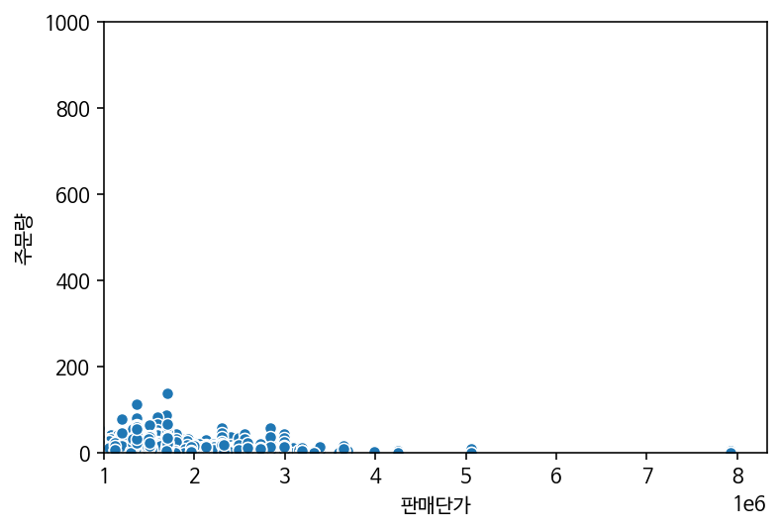
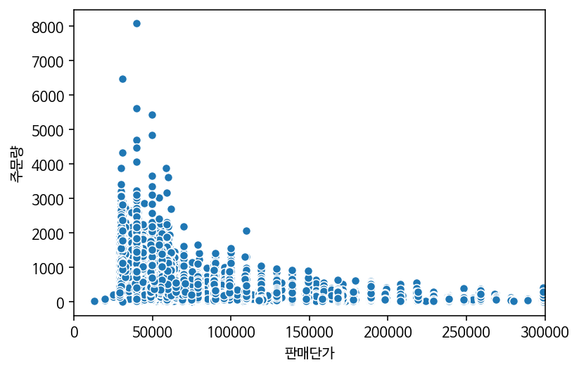
1. 서론 | 2. 데이터 탐색 | 3. 모델링 | 4. 분석 결과 | 5. 아이디어 제시
1. 서론 | 2. 데이터 탐색 | 3. 모델링 | 4. 분석 결과 | 5. 아이디어 제시
2. 내부 변수 탐색 - 판매 단가
판매단가와 주문량의 scatter plot을 통해, 판매단가가 주문량에 영향을 미치는 변수임을 파악했다.
판매단가 scatter plot
판매단가 scatter plot
판매단가가 1,000,000원 이상인 상품만 선택했다.
주문량이 거의 적다.
판매단가가 300,000원 이하인 상품만 선택했다.
주문량이 매우 많다.
→ 판매단가가 낮을수록 많이 팔린다

Slide 14
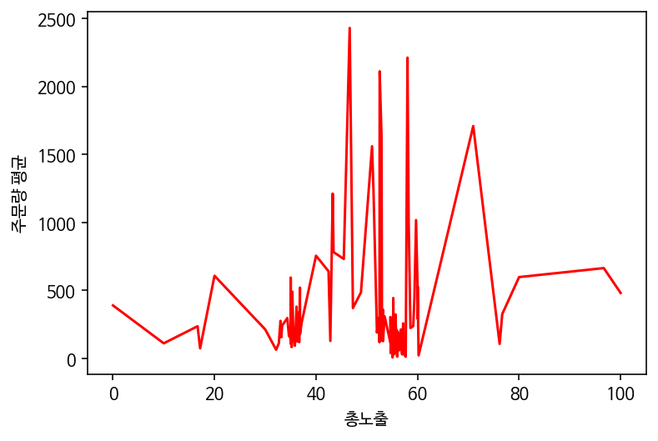
1. 서론 | 2. 데이터 탐색 | 3. 모델링 | 4. 분석 결과 | 5. 아이디어 제시
2. 내부 변수 탐색 - 총노출
상품코드를 기준으로 노출(분) 시간을 더하여 총노출 변수를 생성했다.
총 노출 시간별 주문량 평균 plot
총 노출 시간이 약 40분 이상일 때 주문량의 평균이 급격히 상승하고, 약 70분 이후부터 줄어든다.
주문량에 영향을 미치는 변수로 판단된다.
→ 총노출이 약 40~60분 사이일 때 많이 팔린다

Slide 15
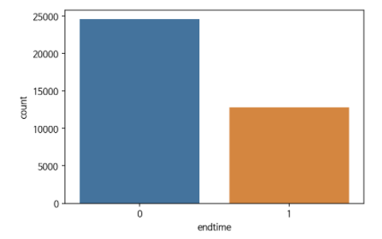
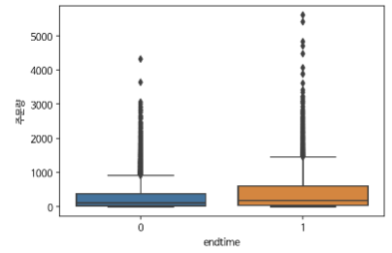
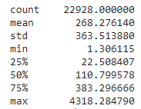
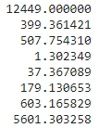
1. 서론 | 2. 데이터 탐색 | 3. 모델링 | 4. 분석 결과 | 5. 아이디어 제시
2. 내부 변수 탐색 - endtime
홈쇼핑의 특성상, 매진이 임박했거나 프로그램이 끝나기 직전 상품이 가장 많이 팔릴 것이라는 가설 하에, 해당 프로그램에서 마지막 시간대인지 여부를 의미하는 ‘endtime’ 변수를 생성하였다. endtime이 1이면 마지막 시간대이고, 0이면 그렇지 않다.
endtime별 count plot
endtime별 주문량 barplot
대체로 60분 편성이므로, 마지막 시간대가 그렇지 않은 경우의 절반에 해당한다.
확실히 마지막 시간대에 주문량이 많다.
→ 방송이 끝나가는 시점에 많이 팔린다

Slide 16
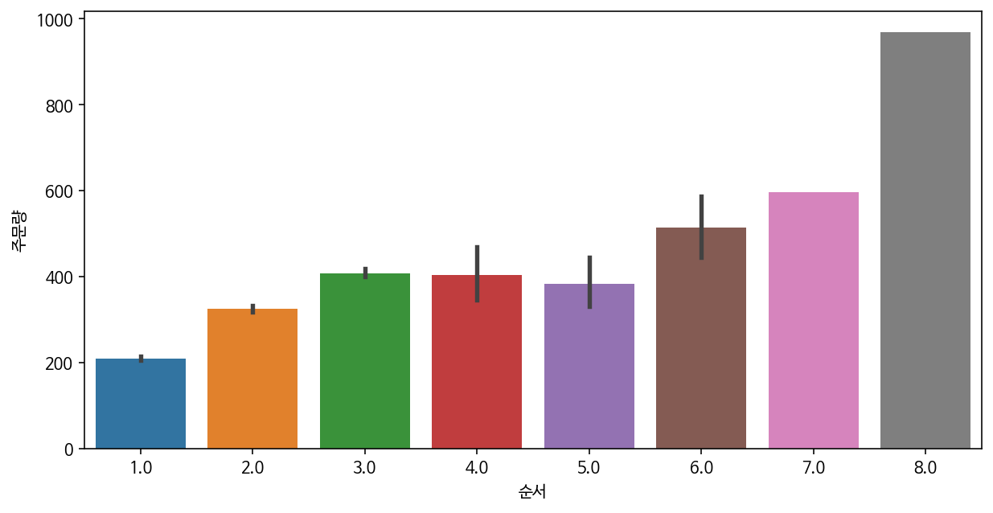
1. 서론 | 2. 데이터 탐색 | 3. 모델링 | 4. 분석 결과 | 5. 아이디어 제시
2. 내부 변수 탐색 - 순서
홈쇼핑의 특성상, 프로그램 중 소비자는 주로 한 번 구매한다. 또한, 진행되는 방송을 지켜보며 구매시점을 결정하므로, 해당 방송이 전체 프로그램 중 몇 번째 순서에 해당하는지를 나타내는 ‘순서’ 변수를 생성하였다.
순서별 주문량 barplot
방송 시작 시간으로부터 방송이 진행될수록 주문량이 많다.
→ 방송이 진행될수록 주문량이 많다.

Slide 17
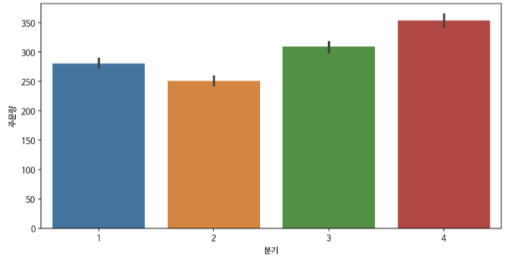
1. 서론 | 2. 데이터 탐색 | 3. 모델링 | 4. 분석 결과 | 5. 아이디어 제시
2. 내부 변수 탐색 - 분기(1): 분기별 주문량
분기별 주문량 barplot
2분기에 주춤했다가 연말이 될수록 주문량이 증가하는 추세를 보인다.
이는 2019년의 특정 요인에 영향을 받은 것일 수도 있고, 하반기에 ns shop+가 성장한 것일 수도 있다.

Slide 18
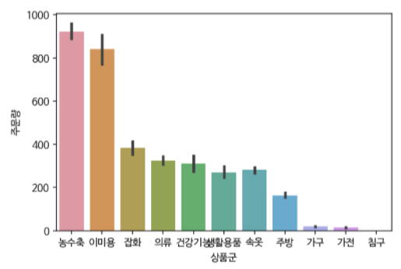
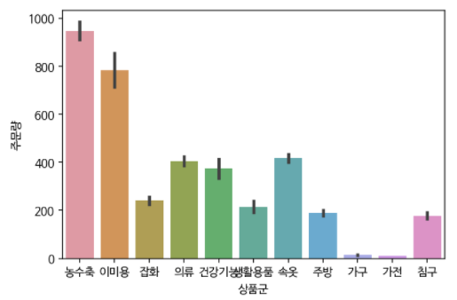
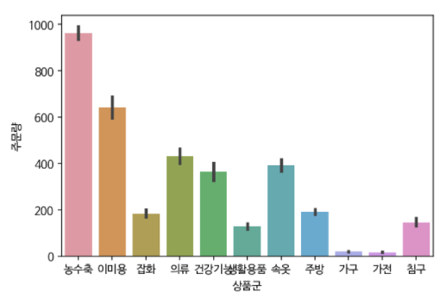
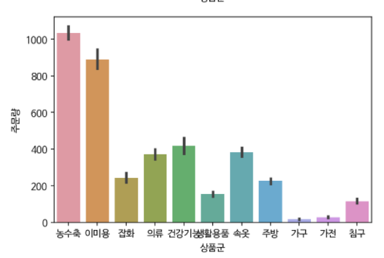
1. 서론 | 2. 데이터 탐색 | 3. 모델링 | 4. 분석 결과 | 5. 아이디어 제시
2. 내부 변수 탐색 - 분기(2): 분기별 인기상품
1분기 상품군별 주문량 barplot
2분기 상품군별 주문량 barplot
농수축, 이미용 상품군은 항상 많이 팔린다.
가구, 가전과 같은 규모가 큰 상품군은 주문량이 현저히 떨어진다.
분기별 차이가 있는 지점을 확인해 보겠다.
3분기 상품군별 주문량 barplot
4분기 상품군별 주문량 barplot

Slide 19
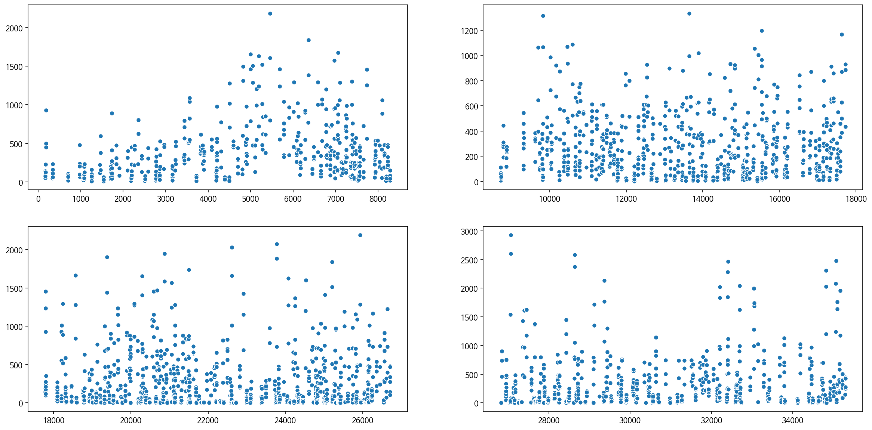
1. 서론 | 2. 데이터 탐색 | 3. 모델링 | 4. 분석 결과 | 5. 아이디어 제시
2. 내부 변수 탐색 - 분기(3): 분기별 잡화 주문량
1분기 잡화 주문량 scatterplot
2분기 잡화 주문량 scatterplot
1분기 잡화 평균 주문량을 높여준 원인을 분석해보면, ‘칼리베이직 여성백 3종세트’ 라는 특정 상품이 많이 팔린 것을 확인할 수 있었다.
(해당 상품은 1분기에만 판매되었으며, 항상 많이 팔렸다.)
따라서, 인기 상품 하나를 좋은 구성에, 좋은 가격으로 잘 구성하는 것이 중요하다.
3분기 잡화 주문량 scatterplot
4분기 잡화 주문량 scatterplot

Slide 20
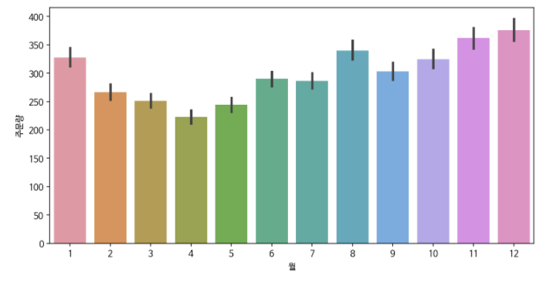
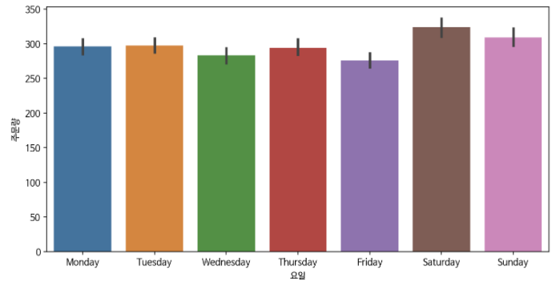
1. 서론 | 2. 데이터 탐색 | 3. 모델링 | 4. 분석 결과 | 5. 아이디어 제시
2. 내부 변수 탐색 - 월/요일
월별 주문량 barplot
요일별 주문량 barplot
3~5월 주문량이 적다.
하반기로 갈수록 주문량 증가한다.
상대적으로 주말에 더 많은 주문량을 보인다.
금요일이 가장 적고, 토요일이 가장 많다.
→ 월별 주문량에 차이가 있으며, 주말에 주문량이 좀 더 많다

Slide 21
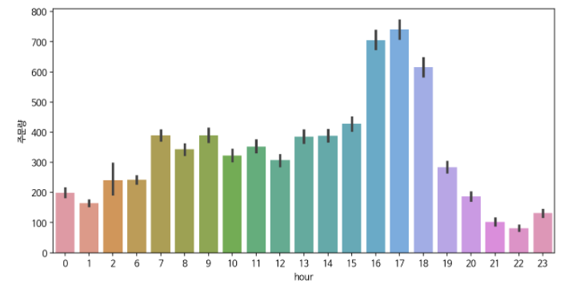
1. 서론 | 2. 데이터 탐색 | 3. 모델링 | 4. 분석 결과 | 5. 아이디어 제시
2. 내부 변수 탐색 - hour
시간대(hour)별 주문량 barplot
오후 4시 ~ 6시 주문량이 매우 많고, 늦은 저녁 시간대인 오후 9시~11시 주문량이 가장 적다.
→ 오후 4시~6시에 주문량이 많다.

Slide 22
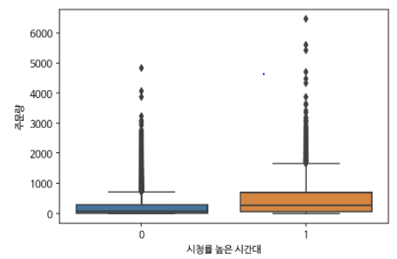
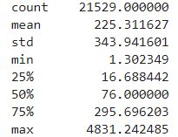
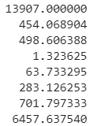
1. 서론 | 2. 데이터 탐색 | 3. 모델링 | 4. 분석 결과 | 5. 아이디어 제시
2. 내부 변수 탐색 - 시청률 높은 시간대
시청률 데이터를 통해 시청률이 높은 시간대를 1, 그렇지 않은 시간대를 0으로 하여 비교해보았다.
시청률 높은 시간대별 주문량 boxplot
→ 시청률이 높은 시간대에 주문량이 많다.

Slide 23
1. 서론 | 2. 데이터 탐색 | 3. 모델링 | 4. 분석 결과 | 5. 아이디어 제시
3. 외부 변수 탐색 - 외부 데이터
데이터명 | 기상데이터 | 소비자 물가지수(지출목적별) | 경제활동인구조사: 성/연령별 실업률 | 소비자 심리지수 | 서울시 유동인구 데이터
출처 | 기상청 기상자료 개방포털 | 통계청, 소비자물가조사 | 통계청, 경제활동인구조사 | 한국은행, 소비자동향조사 | skt 빅데이터 허브
내용 | 일자별 기온, 강수량, 풍속, 습도 등 기상 정보 | 매월 지출목적별 물가지수를 홈쇼핑 판매 품목의 상품군에 맞게 연결 | 월별 실업률 | 월별 소비자심리지수 | 연령별, 시간별, 성별 유동인구 수
도출 변수 | 평균기온 일강수량 평균 상대습도 평균풍속 강수유무 폭염 한파 주평균기온 기온차 | 물가지수 체감 물가 | 실업률 | 소비자심리지수 | 총_시간별_유동인구수 주부_시간별_유동인구수 총_일자별_유동인구수 주부_일자별_유동인구수

Slide 24
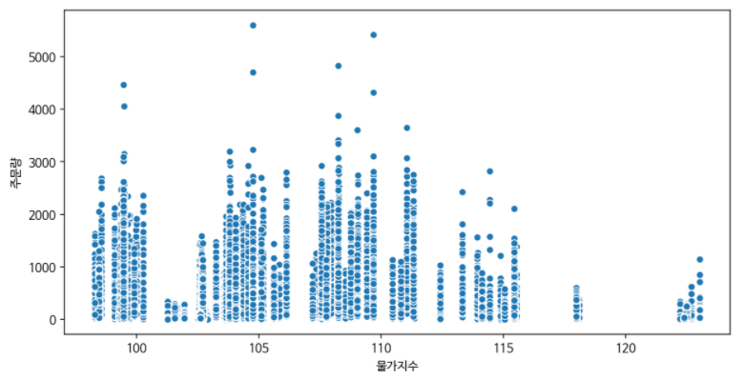
1. 서론 | 2. 데이터 탐색 | 3. 모델링 | 4. 분석 결과 | 5. 아이디어 제시
3. 외부 변수 탐색 - 물가지수
물가지수에 대한 설명입니다
물가지수별 주문량 scatterplot
물가지수가 일정 수준까지는 주문량에 영향을 미치지 않지만, 110 이후로는 주문량이 감소하는 경향이 있다.
→ 물가지수는 주문량에 영향을 미칠 것이다

Slide 25
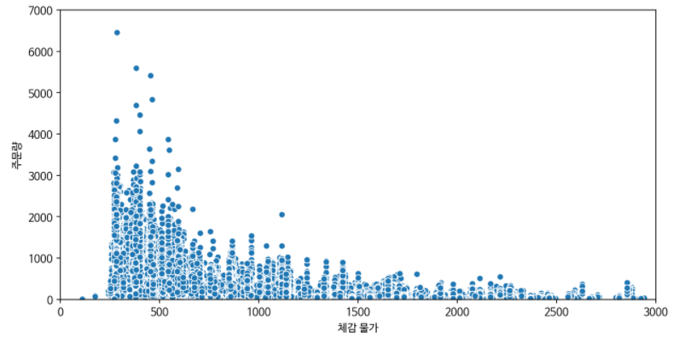
1. 서론 | 2. 데이터 탐색 | 3. 모델링 | 4. 분석 결과 | 5. 아이디어 제시
3. 외부 변수 탐색 - 체감 물가
체감 물가에 대한 설명입니다
체감 물가별 주문량 scatterplot
체감 물가가 오를수록 주문량이 감소한다.
→ 체감 물가는 주문량에 영향을 미칠 것이다

Slide 26
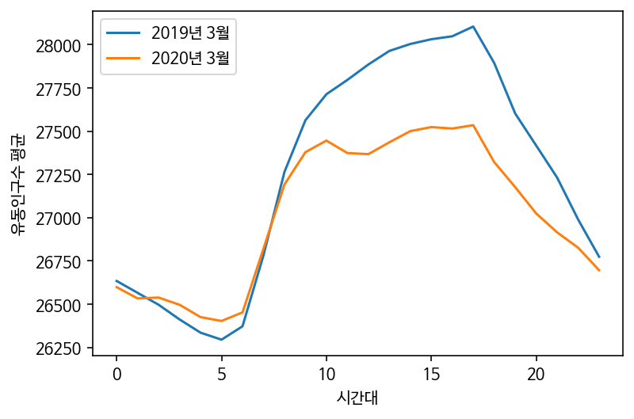
1. 서론 | 2. 데이터 탐색 | 3. 모델링 | 4. 분석 결과 | 5. 아이디어 제시
3. 외부 변수 탐색 - 유동인구
코로나19의 영향을 반영하기 위해 유동인구 변수를 사용
시간대별 유동인구수 평균 plot
코로나19 확진자 수가 가장 많았던 2020년 3월과 2019년 3월의 시간대별 유동인구수 평균을 비교(서울 기준)했다.
새벽에서 아침시간대의 유동인구수는 큰 차이가 없다.
낮부터 밤까지의 유동인구수는 확연하게 줄어든다.
코로나19의 영향을 반영해야 하는 상황에서 유동인구 변수가 적절한 작용을 할 것으로 예상할 수 있다.

Slide 27
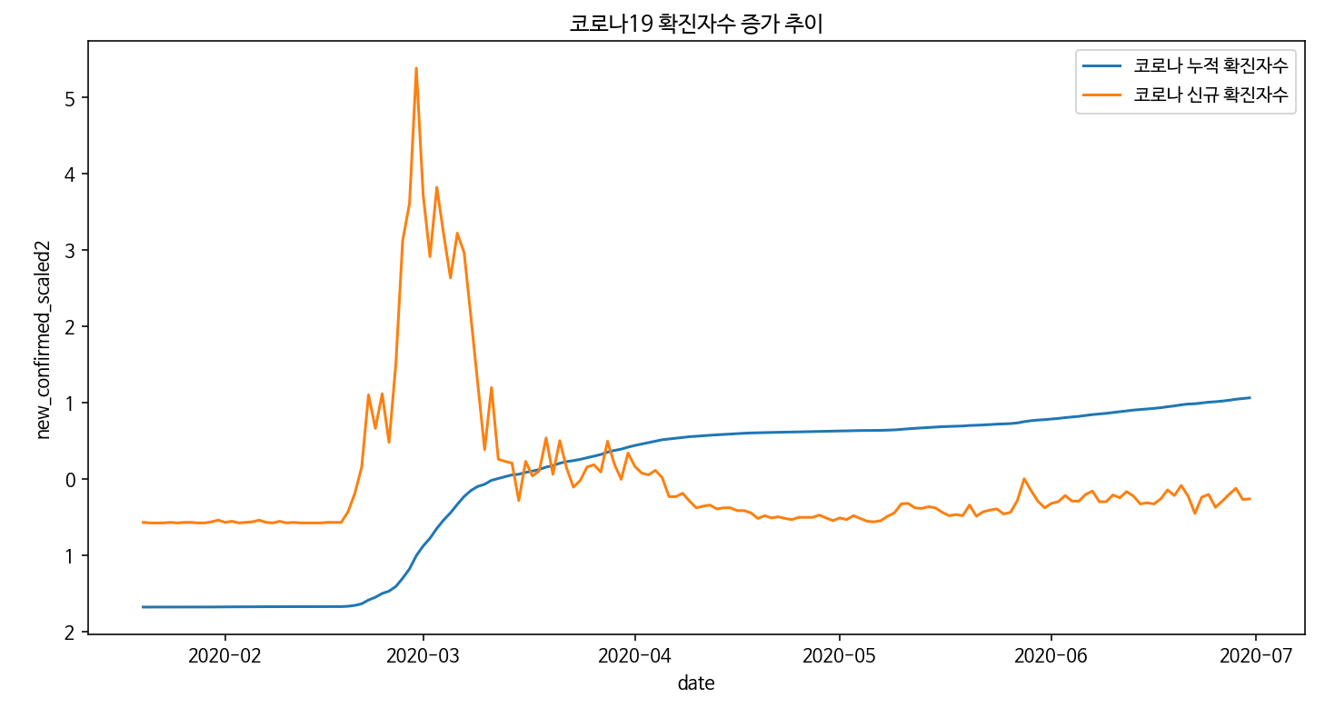
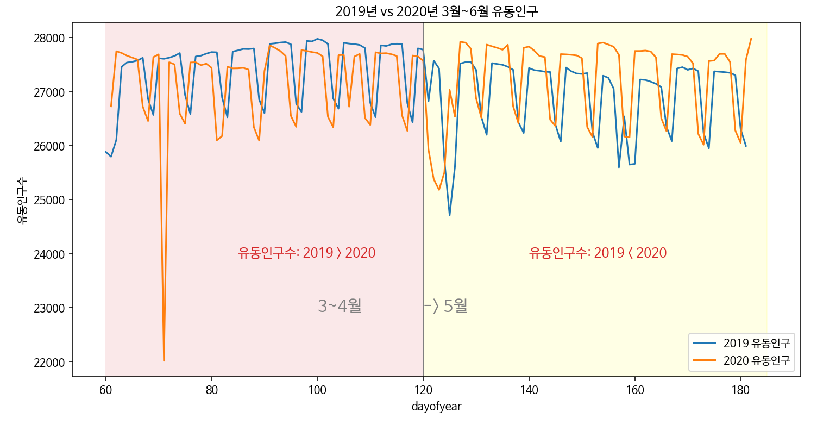
1. 서론 | 2. 데이터 탐색 | 3. 모델링 | 4. 분석 결과 | 5. 아이디어 제시
3. 외부 변수 탐색 - 유동인구
코로나19의 확산 추이와 유동인구의 관계
2019년과 2020년 3~6월의 유동인구를 비교해보면
3~4월에는 2019년의 유동인구가 2020년의 유동인구보다 많고, 5~6월에는 오히려 2020년의 유동인구가 더 많다.
⇒ 코로나19 확진자 수가 큰 폭으로 증가한 3~4월에 유동인구가 코로나19의 영향을 받았다.
이를 통해 코로나19 상황과 유동인구간의 관계를 확인할 수 있다.
→ 유동인구수로 코로나19의 영향을 반영한다

Slide 28
03
모델링

Slide 29
1. 서론 | 2. 데이터 탐색 | 3. 모델링 | 4. 분석 결과 | 5. 아이디어 제시
1. 입력 변수
변수명 | 데이터 형식 | 변수 설명
노출(분) | 연속형 | 해당 셀의 노출된 시간(분)
마더코드 | 연속형 | 상품의 품번
상품코드 | 연속형 | 상품의 코드번호
상품군 | 범주형 | 상품군
판매단가 | 연속형 | 상품이 판매된 가격
hour | 범주형 | 방송이 편성된 시각(시)
주말여부 | 범주형 | 방송이 편성된 날의 주말여부
분기 | 범주형 | 방송이 편성된 분기
dayofyear | 연속형 | 방송이 편성된 일자가 1년 중 며칠째인지
endtime | 범주형 | 해당 셀의 방송 마지막 시간대 여부
순서 | 연속형 | 전체 방송에서 해당 셀의 순서

Slide 30
1. 서론 | 2. 데이터 탐색 | 3. 모델링 | 4. 분석 결과 | 5. 아이디어 제시
1. 입력 변수
변수명 | 데이터 형식 | 변수 설명
총노출 | 연속형 | 방송이 노출된 총 시간(분)
가격대 | 범주형 | 상품의 판매단가 분포 기준 3등분
평균기온(°C) | 연속형 | 방송이 편성된 날의 평균 기온(°C)
최고기온(°C) | 연속형 | 방송이 편성된 날의 최고 기온(°C)
일강수량(mm) | 연속형 | 방송이 편성된 날의 강수량(mm)
평균 풍속(m/s) | 연속형 | 방송이 편성된 날의 평균 풍속(m/s)
weekofyear | 연속형 | 방송이 편성된 일자가 1년 중 몇주째인지
주평균기온 | 연속형 | 방송이 편성된 일자가 해당되는 주의 평균
기온차 | 연속형 | 저번주 평균 기온에서 이번주 평균 기온을 뺀 값
물가지수 | 연속형 | 방송이 편성된 월의 해당 상품의 품목별 물가지수
체감물가 | 연속형 | 판매단가를 물가지수로 나눈 값
실업률 | 연속형 | 방송이 편성된 월의 평균 실업률

Slide 31


1. 서론 | 2. 데이터 탐색 | 3. 모델링 | 4. 분석 결과 | 5. 아이디어 제시
2. 평가 지표
MAPE
: 모델 신뢰성 검증을 위한
평균 절대 비율 오차(MAPE: Mean Absolute Percentage Error)
코드
# 평가지표: MAPE(Mean Absolute Percentage Error)
def mean_absolute_percentage_error(y_true, y_pred):
y_true, y_pred = np.array(y_true), np.array(y_pred)
return np.mean(np.abs((y_true - y_pred) / y_true)) * 100

Slide 32
1. 서론 | 2. 데이터 탐색 | 3. 모델링 | 4. 분석 결과 | 5. 아이디어 제시
3. 후보 모델
훈련 데이터
의사결정트리
랜덤포레스트
그래디언트 부스팅
XGBoost
LightGBM
MAPE
테스트 데이터
최종 모델

Slide 33
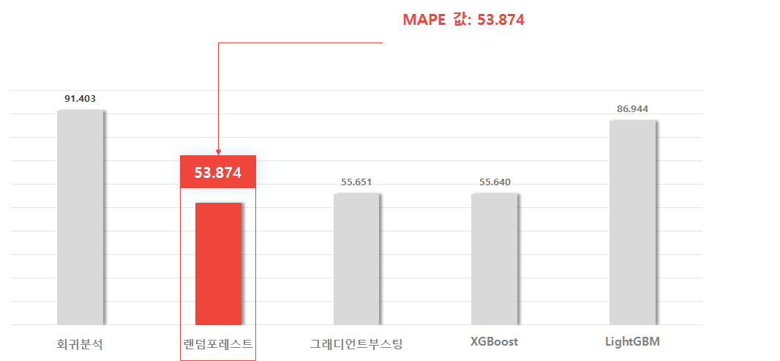
1. 서론 | 2. 데이터 탐색 | 3. 모델링 | 4. 분석 결과 | 5. 아이디어 제시
4. 모델 성능 비교- MAPE 값 기준
랜덤포레스트의 MAPE 값이 53.874으로 가장 낮으므로, 가장 성능이 우수하다.
⇒ 랜덤포레스트로 최종 모델 결정

Slide 34
04
분석 결과

Slide 35
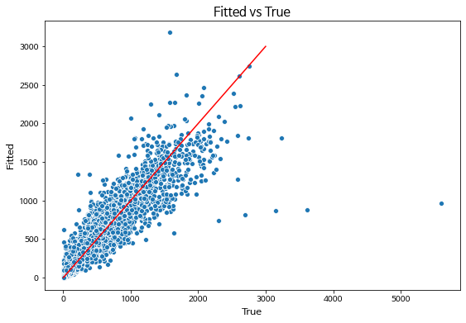
1. 서론 | 2. 데이터 탐색 | 3. 모델링 | 4. 분석 결과 | 5. 아이디어 제시
1. 최종 모델 선정
최종 모델: 랜덤포레스트
최적 파라미터: learning rate: 0.2, max depth: 10, min child weight: 5
훈련 데이터에서의 모델 성능 MAPE : 53.874

Slide 36
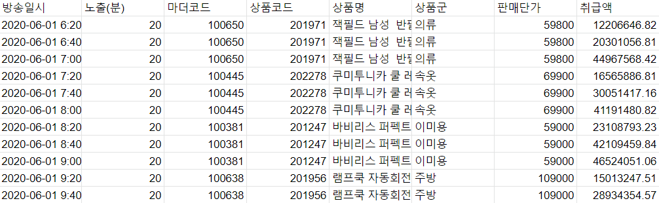
1. 서론 | 2. 데이터 탐색 | 3. 모델링 | 4. 분석 결과 | 5. 아이디어 제시
2. 판매실적 예측 결과
최종 모델을 통해 예측한 test data의 취급액

Slide 37
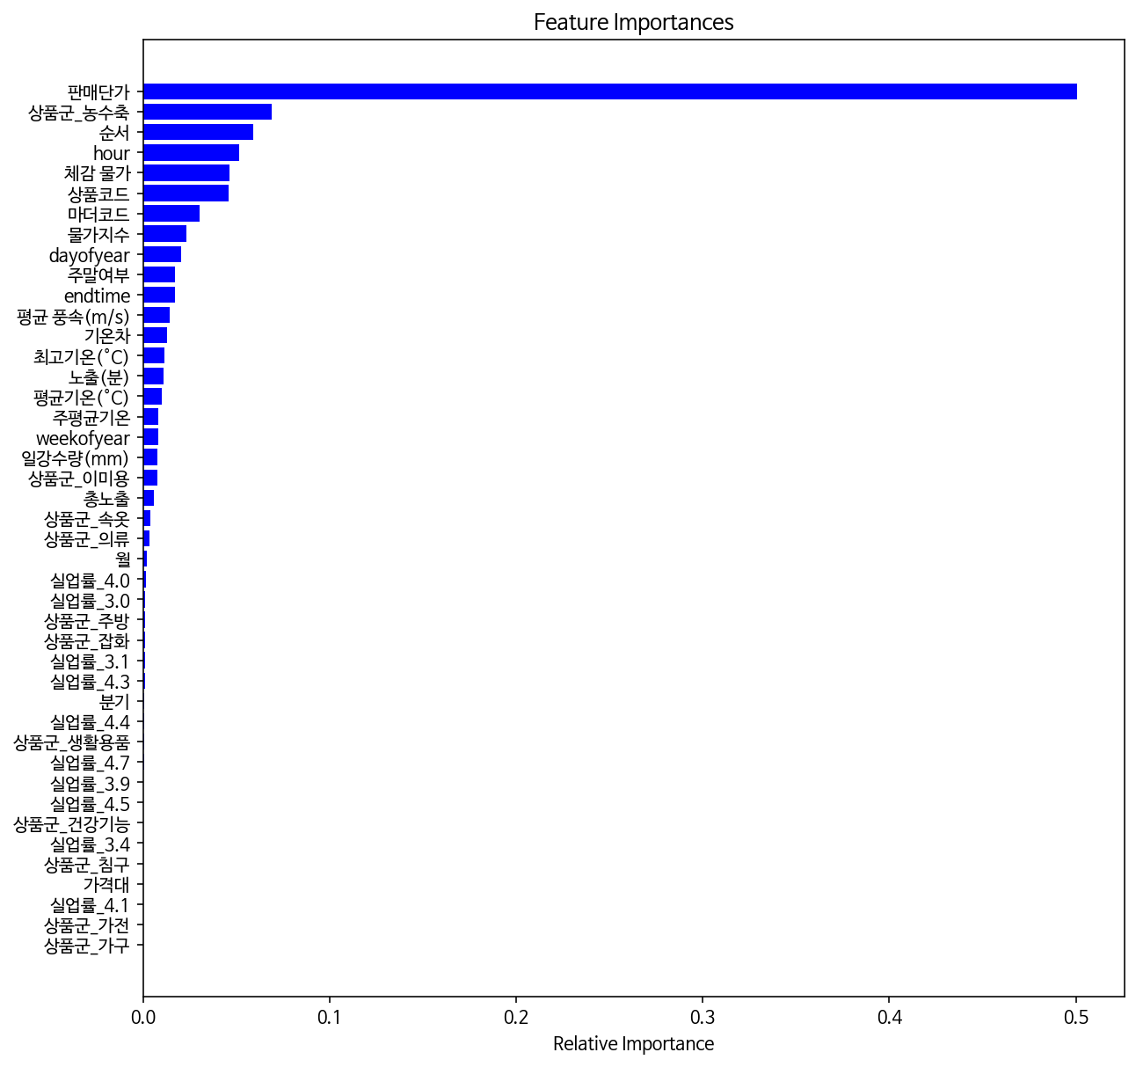
1. 서론 | 2. 데이터 탐색 | 3. 모델링 | 4. 분석 결과 | 5. 아이디어 제시
3. 분석 결과 및 시사점
랜덤포레스트 변수 중요도를 확인해본 결과
‘판매단가’, ‘상품군_농수축’, ’순서’, ‘hour’, ‘체감물가’ 등의 변수가 중요하다.
‘순서’와 ‘hour’ 변수를 봤을 때 방송 편성 시간대와 프로그램 진행 정도가 중요함을 알 수 있다. 앞서 EDA를 참고하여, 오후 4시~6시 시간대에 중요 품목을 편성하고 프로그램이 진행될수록 판매실적이 증가할 것으로 예상된다.
또한, ‘판매단가’와 소비자가 느끼는 ‘체감물가’ 같이
가격과 관련된 변수가 주문량에 많은 영향을 미친다는 것을 알 수 있다.
상품군 중에서도 농수축 상품이 중요한데, 자료 조사 및 EDA에서도 봤듯이 ‘농수축’ 상품은 NS shop+의 주력 상품인 만큼 더욱 발전시켜나가야 할 것이다.

Slide 38
1. 서론 | 2. 데이터 탐색 | 3. 모델링 | 4. 분석 결과 | 5. 아이디어 제시
4. 한계점 및 제언
1. 안전한 모델링을 위한 데이터 부족
: 2019년 한 해 동안의 데이터만 사용하여 경향성 또는 특정 년도의 사건 등의 영향을 파악하기 어려움.
2. 코로나 시기의 데이터 부재
: 코로나 관련 데이터가 있었더라면, 학습을 통해 코로나 확진자 수 추이에 따라 더 좋은 예측이 가능함.
3. 체계적인 프로모션 진행
: 프로모션, 마케팅 등에 대한 정보를 혜택 수준에 따라 데이터화하여 관리하면, 해당 효과 확실히 파악 가능.
4. 같은 품목에 대한 가격대 정보
: 일반적인 가격보다 얼마나 더 저렴하게 판매하는 지에 대한 정보를 데이터화하여 관리하면, 수익을 가장
높일 수 있는 최적의 가격 설정 가능

Slide 39
05
아이디어 제시

Slide 40
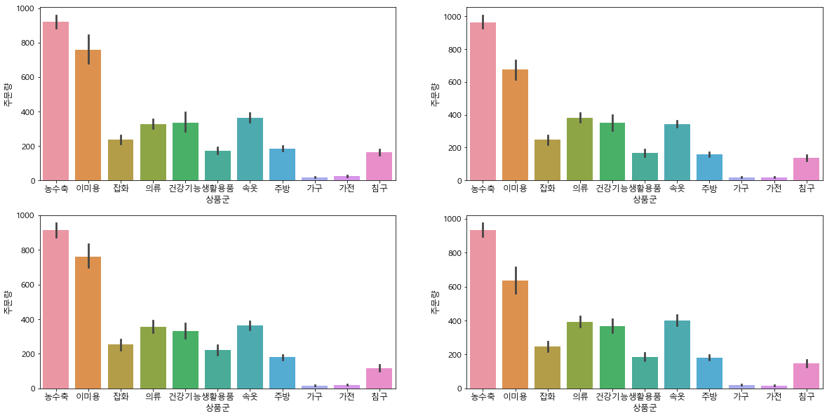
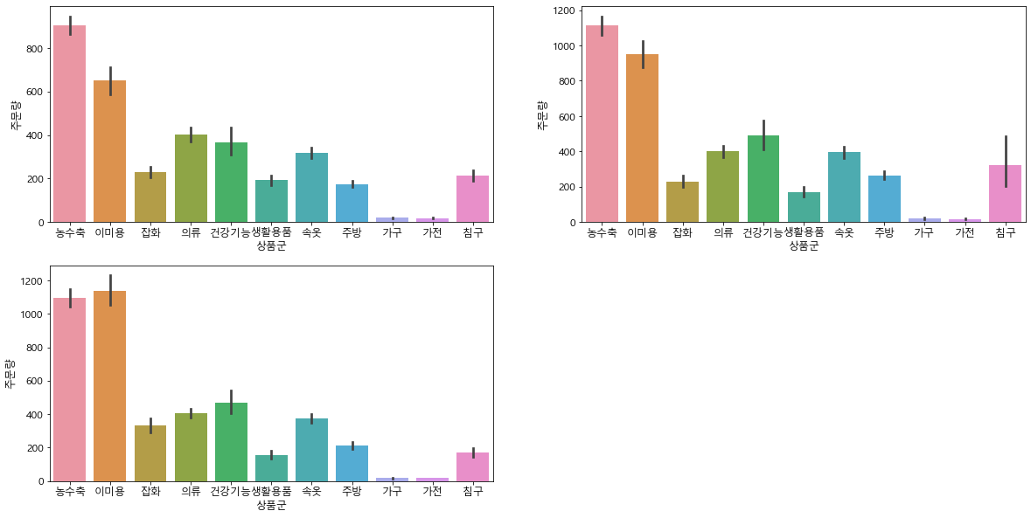
1. 서론 | 2. 데이터 탐색 | 3. 모델링 | 4. 분석 결과 | 5. 아이디어 제시
1. 요일
각 요일마다 상품군별 주문량을 나타내보았다. 상품군은 '농수축', '이미용', '잡화', '의류', '건강기능', '생활용품', '속옷', '주방', '가구', '가전', '침구' 순이다.
월
화
금
토
수
목
일
모든 요일에서 거의 비슷한 상품군별 주문량을 보이지만, 주말은 주목할만 하다. 항상 1위인 ‘농수축’ 상품군과 비교했을 때, ‘이미용’ 상품군의 주문량이 토요일엔 증가하고, 일요일엔 더 높았기 때문이다. 이때 많이 팔린 상품은 남성 기초 화장품이 대부분이다.
이를 통해 남성 소비자가 주말에 소비에 참여함을 알 수 있고, 따라서 주말에 ‘남성 이미용’ 상품, 더 나아가 남성을 타겟으로 하는 상품을 편성한다면 수익을 높일 수 있을 것이다.

Slide 41
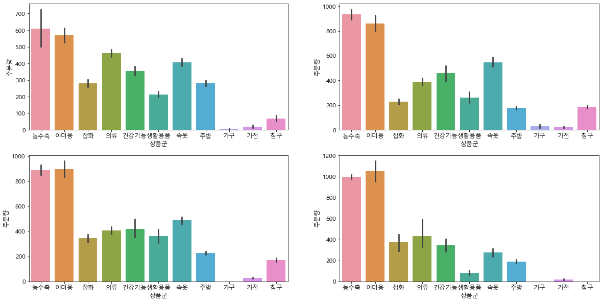
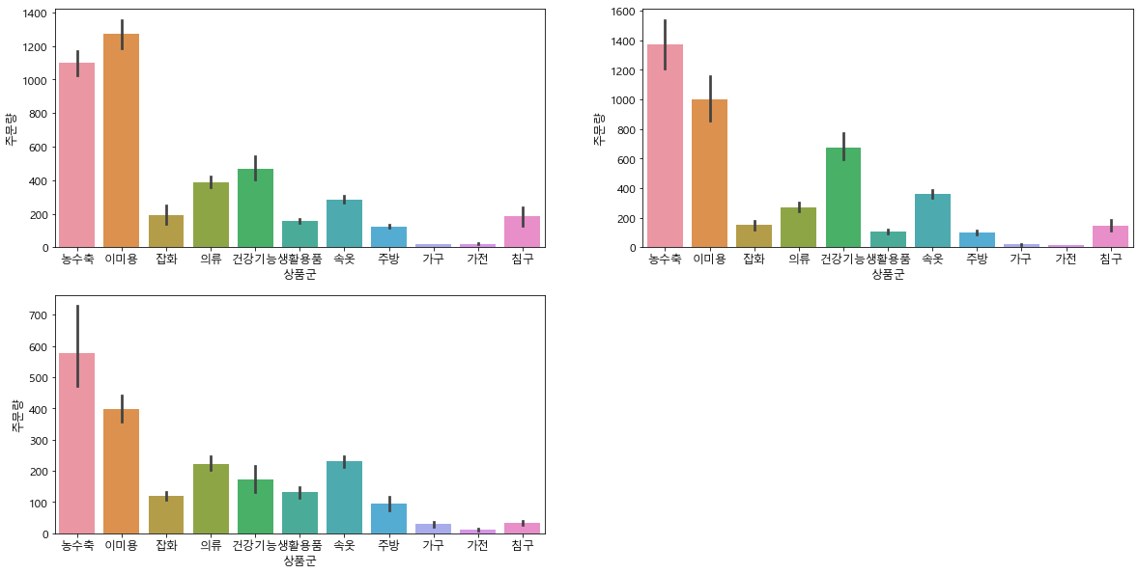
1. 서론 | 2. 데이터 탐색 | 3. 모델링 | 4. 분석 결과 | 5. 아이디어 제시
2. 시간대
각 시간대별 상품군의 주문량을 나타내보았다. 상품군은 '농수축', '이미용', '잡화', '의류', '건강기능', '생활용품', '속옷', '주방', '가구', '가전', '침구' 순이다.
6시~9시
10시~12시
19시~21시
22시~23시
13시~15시
16시~18시
0시~2시
16시 ~ 21시를 살펴보면 주말과 같이 ‘이미용’ 상품군이 강세를 보이는 것을 확인할 수 있다. 이때 많이 팔린 상품 또한 남성 기초 세트이므로 같은 맥락에서 이해할 수 있다.
따라서 저녁 시간대에 ‘남성 이미용’ 상품, 더 나아가 남성을 타겟으로 하는 상품을 편성한다면 수익을 높일 수 있을 것이며, 계속해서 등장하는 인기 상품의 인기 요인을 분석하여, 다른 상품 편성에도 참고할 수 있다.

Slide 42
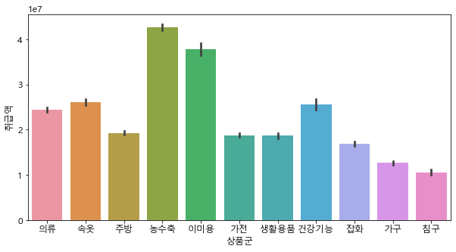
1. 서론 | 2. 데이터 탐색 | 3. 모델링 | 4. 분석 결과 | 5. 아이디어 제시
3. 카테고리
전반적인 상품군별 주문량을 비교해보자.
상품군별 count plot
상품군별 취급액 bar plot
현재 NS shop+는 ‘주방’, ‘가전’ 상품군의 편성을 많이 하고 있다. 그에 반해, 많은 수익을 내는 것은 ‘농수축’, ‘이미용’ 상품군이다.
따라서 주방, 가전 상품에 대해서는 현재 상황을 검토하여 개선하고,수익을 많이 낼 수 있는 상품군을 주력으로 내세워 NS shop+만의 강점을 확보하는 것을 추천한다.
편성 방송은 많지만 주문량이 적어 높은 수익을 내지 못하는 ‘가전’, ‘가구’ 등의 상품은 렌탈 마케팅을 사용하여 수익을 올릴 수 있다.

Slide 43
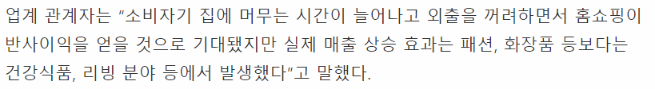
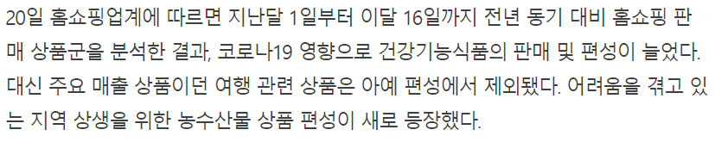
1. 서론 | 2. 데이터 탐색 | 3. 모델링 | 4. 분석 결과 | 5. 아이디어 제시
4. 기타- 코로나와 T 커머스
포스트 코로나 시대
건강식품에 주력
: 코로나 19의 영향으로 홈쇼핑 업계에서 건강식품 관련 매출이 증가했다. 소비자가 외출을 자제하기는 하지만,
식품, 소모품 등 생활을 위한 쇼핑은 온라인 커머스를 이용하기 때문에 일반 소모품을 편성하기 보다, 건강식품과 같이 코로나 19를 극복하는 데에 도움이 되는 상품을 편성하는 것이 좋을 것이다.

Slide 44
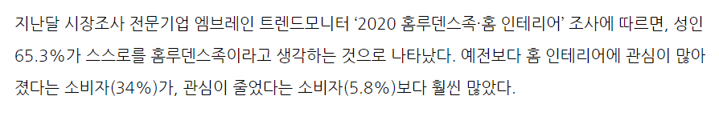
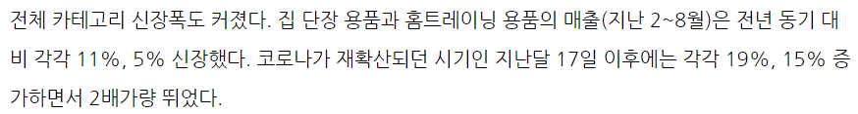
1. 서론 | 2. 데이터 탐색 | 3. 모델링 | 4. 분석 결과 | 5. 아이디어 제시
4. 기타- 코로나와 T 커머스
포스트 코로나 시대
‘홈루덴스족’ 증가
: 코로나 19로 멀리 밖에 나가지 않고 집에서 놀며 휴식을 취하는 홈루덴스족이 꾸준히 증가하고 있다.
그들은 주로 가전, 가구, 소품 등에 적극적인 투자를 하고 자신의 취향을 즐기는 것을 추구하므로, 가장
인기가 많은 상품군인 가구, 주방, 인테리어 등을 주제로 이벤트 진행, 맞춤 프로그램 편성과 같은,
포스트 코로나 시대에 발맞춰 변화가 필요할 것이다.
출처: http://www.knnews.co.kr/news/articleView.php?idxno=1333444

Slide 45
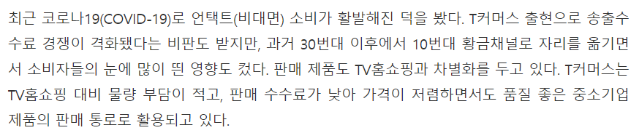
1. 서론 | 2. 데이터 탐색 | 3. 모델링 | 4. 분석 결과 | 5. 아이디어 제시
4. 기타- 코로나와 T 커머스
T 커머스
활발해진 언택트 소비
: 코로나 사태로 T-커머스는 긍정적인 영향을 많이 받고 있다. 미디어 소비를 즐겨하고 안전한 쇼핑을
추구하는 소비자를 위해 별도의 인프라가 필요 없는 모바일 서비스를 구축하고, 아직 정확히 정해지지
않은 T 커머스 판매 제품을 선택하여 제품의 마케팅, 브랜드 론칭 등에 집중해야 한다. TV 홈쇼핑과의
차별성을 위해 가격이 저렴하면서도 품질 좋은 중소기업의 제품 판매에 비중을 두는 것도 좋다.

Slide 46
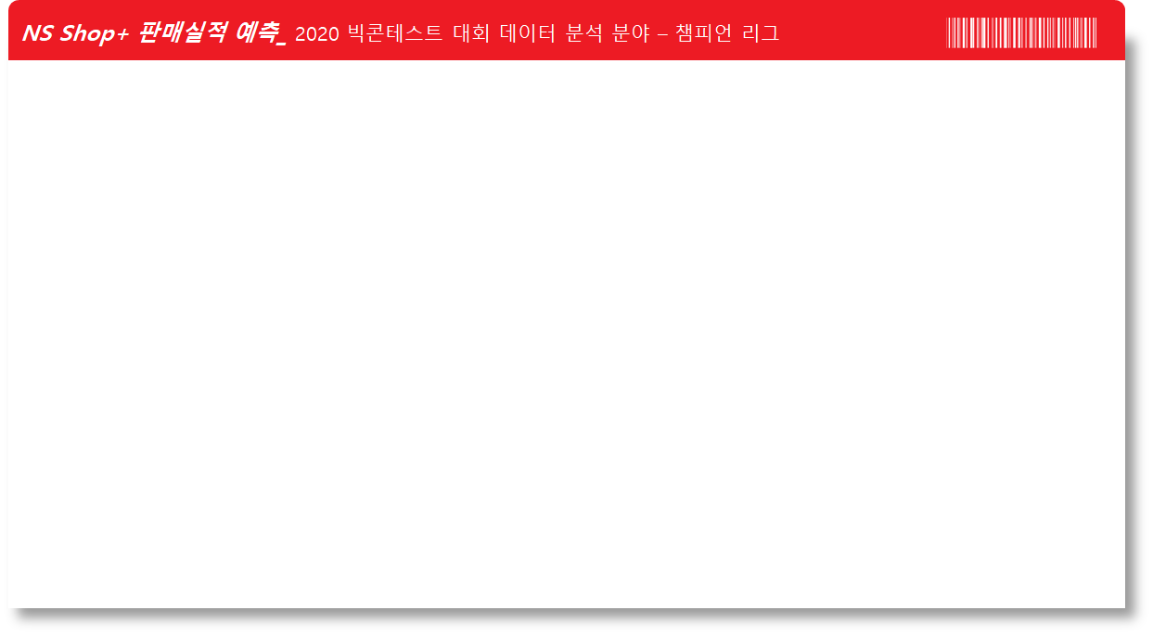
감사합니다

